Slide 1
Sai sót siêu âm trước sinh
PGS.TS. Nguyễn Thị Quỳnh Hương

Slide 2
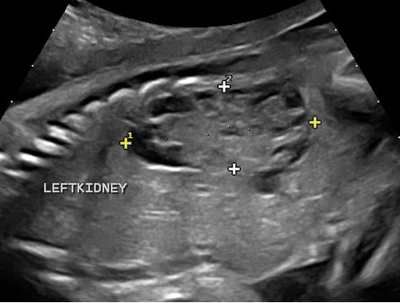
Ca lâm sàng 1
- SÂ trước sinh có đủ 2 thận => đẻ ra có 1 thận => BN kiện bs SÂ trước sinh

Slide 3
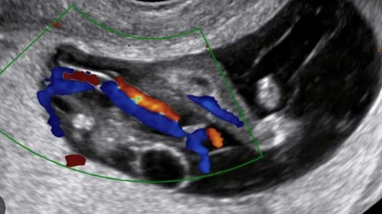
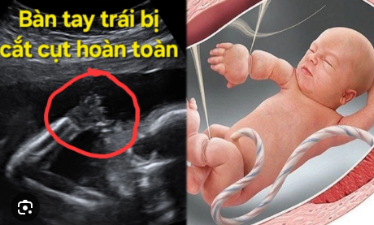
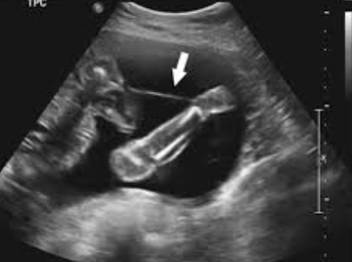
Ca lâm sàng 2
Cụt chi do dải sợi ối => không nhìn kỹ => gia đình kiện

Slide 4
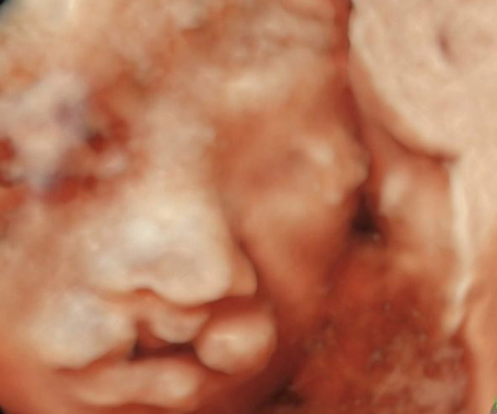
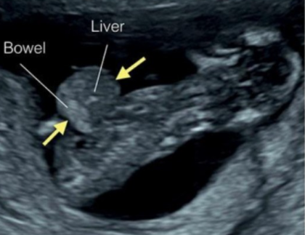
Dị tật chi hoặc thành bụng
- Mất chi, thoát vị dạ dày, thoát vị rốn
Về pháp lý: Hội đồng chuyên môn cho là:
Tương đối “dễ thấy” trên siêu âm hình thái => nếu bỏ sót hoàn toàn → nguy cơ kiện cao.

Slide 5
Ca lâm sàng 3
SÂ trước sinh => thiểu sản ối => không giải thích nguy cơ
Sau sinh trẻ không đái được, khó thở => tử vong tại BV nhi => gia đình kiện

Slide 6
Ca lâm sàng 4
SÂ tim trước sinh bình thường => SÂ tim ngay sau đẻ bình thường => không siêu âm lúc 4 ngày sau sinh => bỏ sót còn ống ĐM
2 tháng tuổi BN quay lại khám vì khó thở=> SÂ tim bị tăng áp phổi=> BN kiện

Slide 7
Các vụ kiện liên quan đến siêu âm trước sinh
Bỏ sót dị tật thai
Chẩn đoán sai
Không tư vấn đầy đủ
Nguy cơ hoặc không chỉ định theo dõi; chuyển tuyến thích hợp.
Điểm pháp lý: Hội đồng y khoa thường xem:
- Bác sĩ có khảo sát đầy đủ mặt cắt tim chuẩn không?
- Có lưu hình ảnh không?
- Có ghi nhận “tim khó khảo sát” không?
- Có chỉ định Siêu âm thai khi nguy cơ cao không?
Với dị tật tim mạch:

Slide 8
Dị tật tim bẩm sinh
SÂ bình thường nhưng sau sinh: bệnh tim nặng
- Siêu âm hình thái thai 20–22 tuần bình thường
- Nhưng sau sinh phát hiện:
  Hội chứng thiểu sản tim trái
  Tứ chứngFallot
  Hẹp eo ĐM chủ
  Chuyển gốc động mạch
=> TBS khó khảo sát nhất trên SÂ vì: - tim nhỏ - chuyển động nhanh - phụ thuộc nhiều vào kỹ năng BS - một số tổn thương tiến triển muộn trong thai kỳ
- Đặc biệt: Hẹp eo ĐM chủ thường rất khó phát hiện trước sinh => nhiều trường hợp chỉ biểu hiện sau khi ống động mạch đóng
- Các NC cho thấy: tỷ lệ phát hiện của TBS chỉ khoảng 30–70% tùy trung tâm.
https://www.sciencedirect.com/science/article/abs/pii/S0974322725004892?

Slide 9
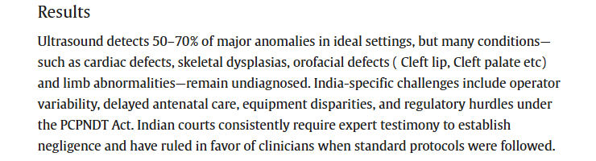
Dị tật tim bẩm sinh
https://www.sciencedirect.com/science/article/abs/pii/S0974322725004892?

Slide 10
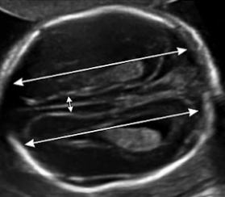
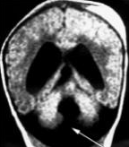
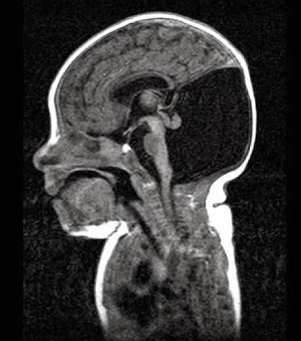
Các vụ kiện liên quan đến siêu âm trước sinh
Bất sản thể chai
Dandy- Walker
Bỏ sót dị tật thai
Chẩn đoán sai
Không tư vấn đầy đủ
Nguy cơ hoặc không chỉ định theo dõi/chuyển tuyến thích hợp.
Với dị tật thần kinh:
Điểm pháp lý: Hội đồng y khoa thường xem:
có tỷ lệ phát hiện cao nếu siêu âm chuẩn.
nếu bỏ sót dị tật rõ → rất dễ bị xem là sai sót chuyên môn.
Nứt đốt sống
Não úng thủy
Bất sản thể chai
Dị tật Dandy–Walker

Slide 11
Dị tật tiêu hóa
SÂ hoàn toàn bình thường nhưng sinh ra tắc ruột
Trước sinh bình thường => sau sinh có:
Teo thực quản; Teo tá tràng ; Bệnh Hirschsprung, Không hậu môn
=> Các bệnh này: - chưa giãn ruột lúc còn trong bụng mẹ - TCLS kín đáo - lượng nước ối vẫn bình thường
- Đặc biệt: teo thực quản có thể không thấy “túi cùng thực quản” trên siêu âm
Hirschsprung không chẩn đoán được = siêu âm trước sinh thường quy
- Sau sinh trẻ mới xuất hiện: nôn dịch xanh, không đi phân su; bụng chướng
=> Bất thường tiêu hóa: Tỷ lệ (8–46%) phát hiện trước sinh thấp nhất.

Slide 12
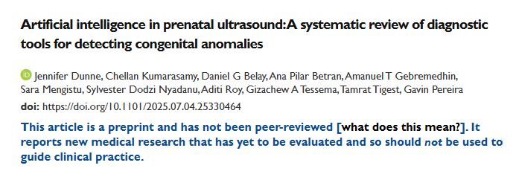
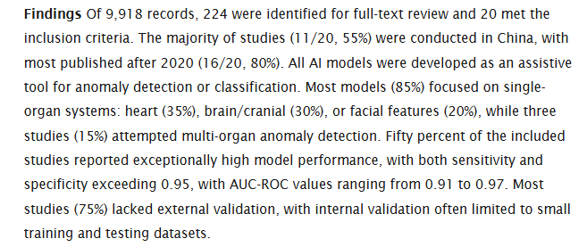
https://www.medrxiv.org/content/10.1101/2025.07.04.25330464v1.full?

Slide 13
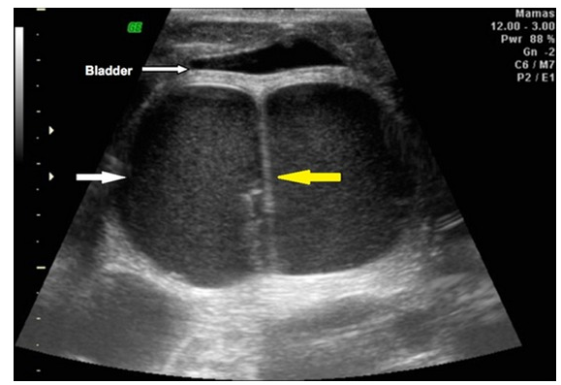
Dị tật hậu môn trực tràng siêu âm thai gần như bình thường
Bài báo: “Prenatal Diagnosis and Postnatal Ultrasound Findings of Cloacal Anomaly” mô tả trường hợp:
siêu âm thai không đặc hiệu
sau sinh mới phát hiện dị dạng cloaca phức tạp.
=> Giải thích
Dị tật rất hiếm:
Đường tiểu, sinh dục và tiêu hóa đổ chung vào một khoang
h/ả SÂ thay đổi theo tuổi thai
Nhiều dấu hiệu chỉ xuất hiện muộn
Hình ảnh SÂ mặt phẳng trục ngang ở vùng chậu thai nhi cho thấy bàng quang bị đẩy ra phía trước do khối nang chứa dịch đặc (mũi tên trắng), nằm ở vách ngăn giữa theo mặt phẳng dọc (mũi tên vàng).

Slide 14
Dị tật thận – tiết niệu nhẹ
Luồng trào ngược BQ-NQ
Van niệu đạo sau nhẹ
Thận móng ngựa nhẹ
Loạn sản thận 1 bên
=> Thận thai có thể:
- vẫn tạo nước tiểu bình thường
- nước ối bình thường
- chưa giãn đài bể thận rõ
=> chỉ phát hiện sau đẻ khi: NTĐT, SÂ sau đẻ, suy thận nhẹ

Slide 15
Thiểu ối, bất thường nước ối bị đánh giá thấp
thiểu ối kéo dài
không theo dõi sát
không đánh giá hệ tiết niệu đầy đủ
trẻ sinh ra:
  suy thận
  thiểu sản phổi
  tử vong sơ sinh
Điểm hội đồng y khoa xem là lỗi:
không chuyển tuyến
không siêu âm lặp lại
không tư vấn tiên lượng.

Slide 16
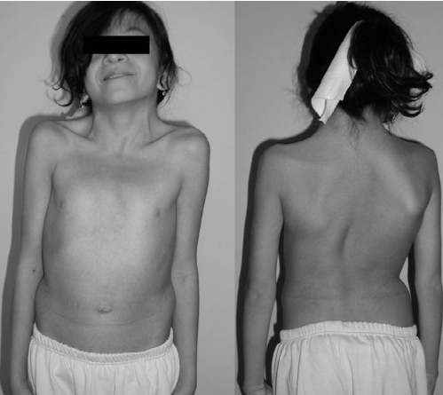
Bất thường di truyền dù hình thái thai bình thường
- Noonan syndrome
- HC mất đoạn NST nhỏ
- Down nhẹ
- Bệnh chuyển hóa di truyền
=> Siêu âm chỉ đánh giá hình thái học.
Nếu:
- bất thường gene chưa gây biến đổi cấu trúc → SÂ có thể hoàn toàn bình thường.
=> Do đó: SÂ bình thường ≠ đảm bảo hoàn toàn trẻ khỏe mạnh về di truyền.
Noonan syndrome

Slide 17
Hội chứng Down và các dấu hiệu gợi ý trên siêu âm
Ca lâm sàng: Kết quả SÂ thai được báo là “bình thường”=> không tư vấn đầy đủ về XN sàng lọc trước sinh=> Sau khi sinh, trẻ mắc hội chứng Down=> kiện vì nếu biết => bỏ thai
Tranh chấp pháp lý:
Không đơn thuần: không phát hiện được Down => không thực hiện đúng tiêu chuẩn chăm sóc chuyên môn, bao gồm:
Không tư vấn XN Combined Test trong 3 tháng đầu thai kỳ.
Không tư vấn XN NIPT để sàng lọc bất thường NST.
Không chỉ định chọc ối hoặc các XN chẩn đoán xâm lấn khi thai thuộc nhóm nguy cơ cao.
Combined Test = Máu mẹ (XN Beta-hCG tự do và PAPP-A) + SA đo độ mờ da gáy

Slide 18
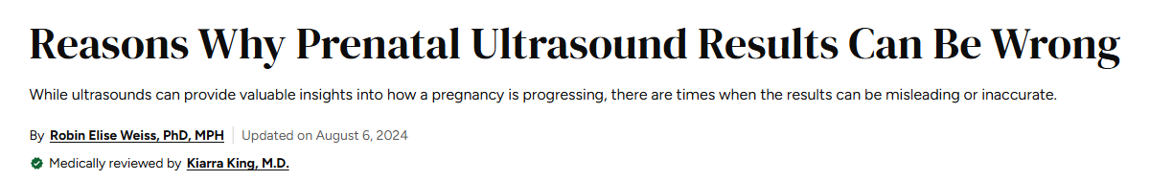
https://www.parents.com/signs-of-a-bad-fetal-ultrasound-8648898?

Slide 19
Vì sao siêu âm trước sinh có thể sai?
Các nguyên nhân chính
- Dị tật xuất hiện muộn:
Tiến triển theo thời gian
Chưa biểu hiện ở tuần 20–22
Ví dụ: Hẹp eo ĐMC, phì đại thất tiến triển, tắc ruột muộn
- Giới hạn kỹ thuật siêu âm: Chất lượng hình ảnh phụ thuộc:
tư thế thai
béo phì mẹ
lượng nước ối
máy siêu âm
kinh nghiệm người làm

Slide 20
Vì sao siêu âm trước sinh có thể sai?
- Một số bệnh “không có dấu hiệu hình thái”
Ví dụ: bệnh gene; rối loạn chuyển hóa; điếc bẩm sinh; tự kỷ ; nhiều bệnh thần kinh
- Độ nhạy của siêu âm không phải 100%: Ngay cả ở trung tâm lớn:
không có xét nghiệm trước sinh nào đạt độ nhạy tuyệt đối
Nhiều NC cho thấy: tỷ lệ phát hiện dị tật thay đổi rất lớn theo cơ quan:
  thành bụng: >90%
  tim: trung bình
  tiêu hóa: thấp nhất

Slide 21
Bỏ sót đa dị tật
Một vấn đề pháp lý lớn: Có ghi nhận “hạn chế quan sát” hay không?
Ví dụ: mẹ béo phì ; thiểu ối ; thai nằm khó ; sẹo mổ cũ
- Nếu bác sĩ: không ghi rõ “quan sát hạn chế” => kết luận “bình thường” → rất dễ bị kiện.
Trong pháp lý: SÂ hạn chế khó quan sát => ít nguy hiểm hơn.

Slide 22
Các lý do khiến bác sỹ thua kiện
- Không lưu hình ảnh chuẩn
Ví dụ: không có: 4 buồng tim, 4 chi, cột sống …theo protocole
- Ghi “bình thường” quá chắc chắn
Trong thực hành ghi: không có cấu trúc bất thường được quan sát thấy tại thời điểm SÂ thay vì: “Thai hoàn toàn bình thường”.
- Không tư vấn giới hạn của SÂ: cực quan trọng về mặt pháp lý. Cần giải thích:
SÂ không phát hiện 100% dị tật: một số bệnh x/hiện muộn; 1 số bệnh gene không thấy trên SÂ.
- Không theo dõi bất thường nhỏ: Ví dụ: dày thất nhẹ, ruột tăng âm, 1 ĐM rốn … Nếu không hẹn đánh giá tiếp → dễ bị xem là bỏ sót.

Slide 23
Tóm tắt
Siêu âm thai là công cụ rất quan trọng nhưng:
- không thể phát hiện 100% dị tật bẩm sinh
- Dễ bỏ sót nhất ở:
  tim bẩm sinh
  tiêu hóa
  bệnh gene
  bất thường xuất hiện muộn
- Cho nên: “siêu âm bình thường” chỉ có nghĩa là không thấy bất thường tại thời điểm khảo sát => không đồng nghĩa “đảm bảo tuyệt đối trẻ hoàn toàn bình thường”.

